Slide 1
Урок 52 (2 ч.)
Упражнения в чтении и письме.
Чтение и написание слов, предложений с изученными буквами.
Работа с текстом.

Slide 2
а о у и ы
Составьте слоги
с ш к г

Slide 3
Ка ко ку ки кы са со су си сы ша шо шу ши га го гу ги гы
Проверяем

Slide 4
картины картинки рисунки

Slide 5
картины картинки рисунки

Slide 6
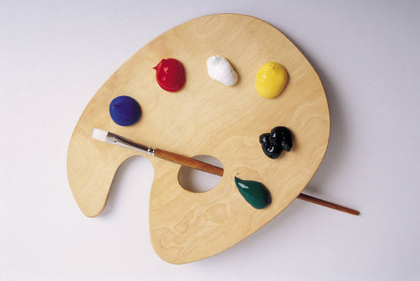
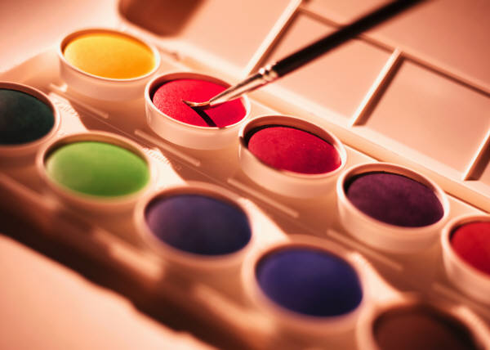
краски палитра кисти

Slide 7
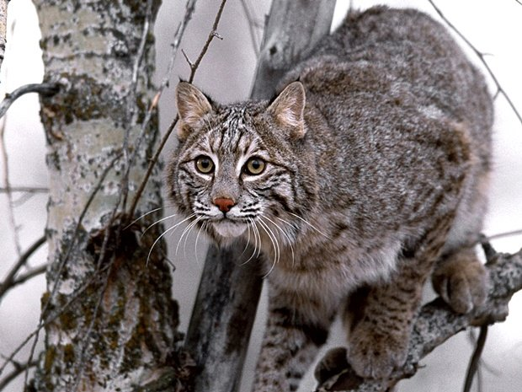
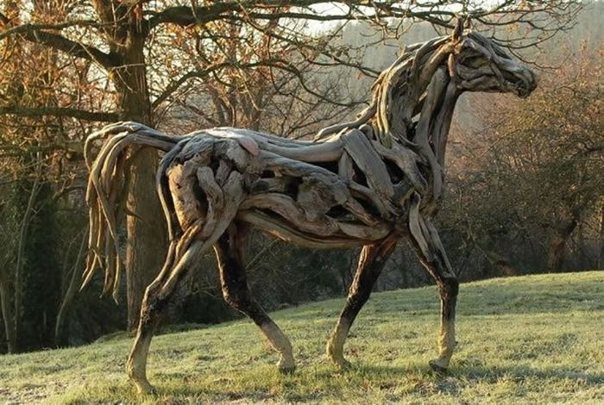
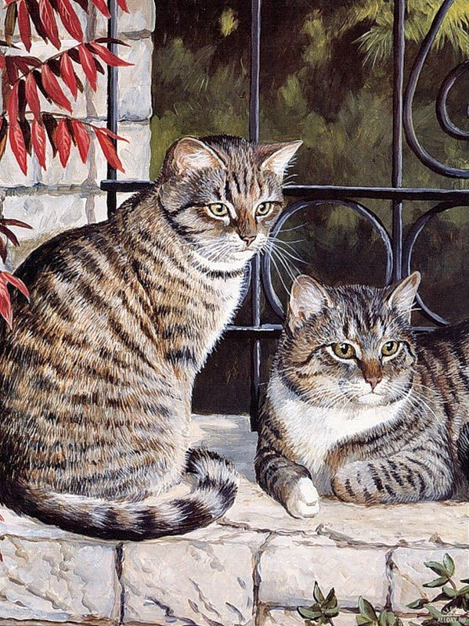
анималист

Slide 8
гипс глина пластилин
скульптор

Slide 9


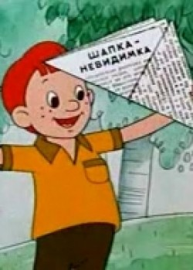
шапка-невидимка

Slide 10
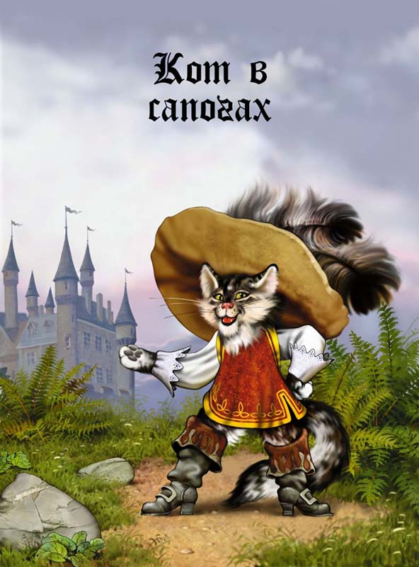
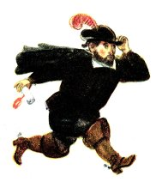


сапоги скороходы

Slide 11

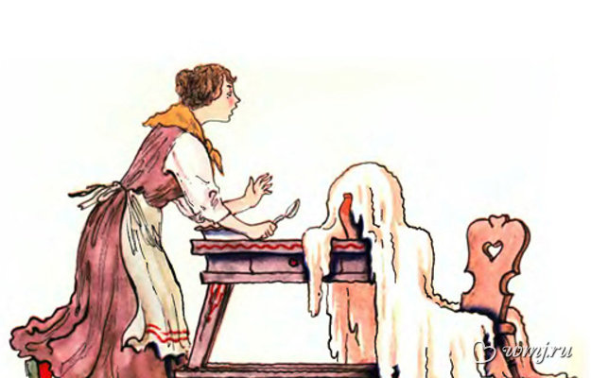
волшебный горшок

Slide 12
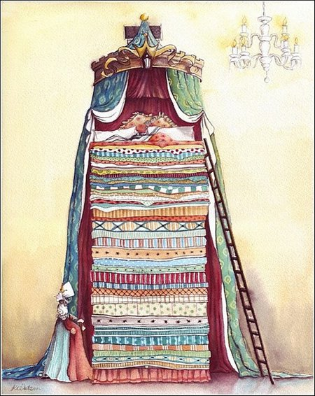
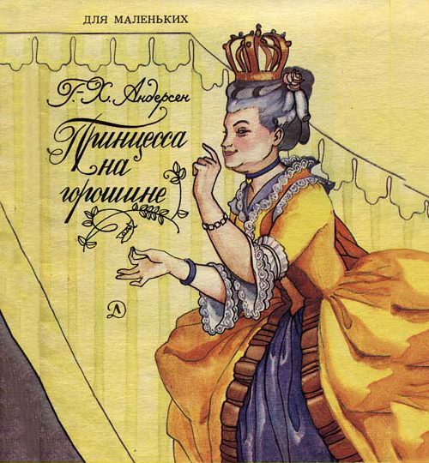

горошина

Slide 13
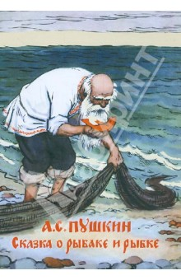

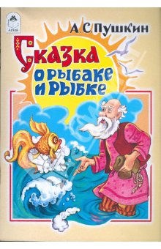
старик старуха

Slide 14



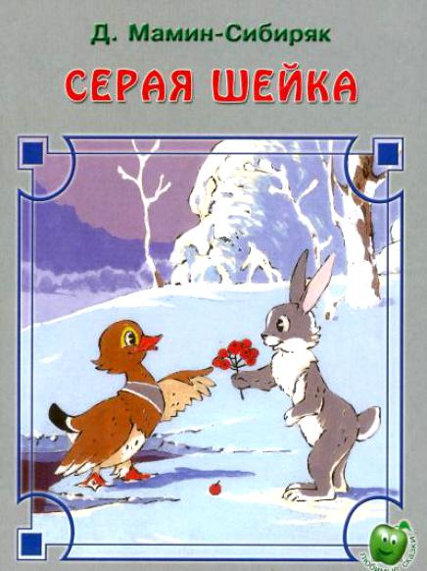
лиса

Slide 15
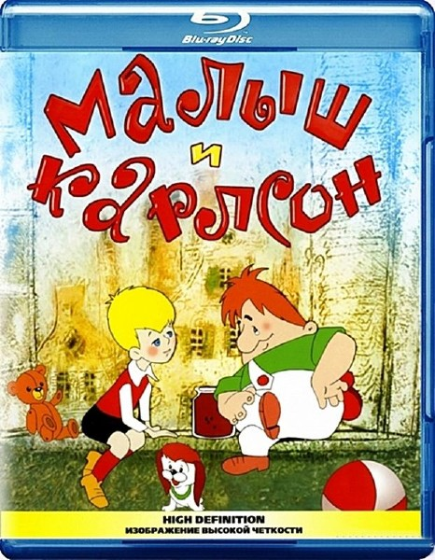
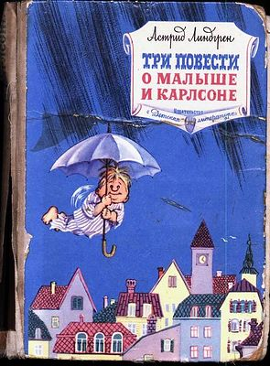
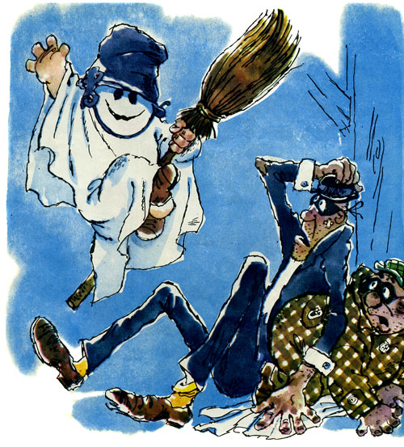
Карлсон

Slide 16


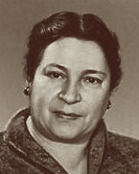





Агния Львовна Барто

